Slide 1
Luka kompetencyjna w sektorze ICT Działania rad sektorowych
Tomasz Klekowski
Sektorowa Rada ds. Kompetencji – Telekomunikacja i Cyberbezpieczeństwo
Koszalin, 12 września 2023 r.

Slide 2
Projekt i realizatorzy
Sektorowa Rada ds. Kompetencji – Informatyka
Sektorowa Rada ds. Kompetencji – Telekomunikacja i Cyberbezpieczeństwo
dofinansowane za pośrednictwem PARP z Europejskiego Funduszu Społecznego w ramach Programu Operacyjnego Wiedza, Edukacja, Rozwój
Realizatorzy – partnerzy
Polskie Towarzystwo Informatyczne (lider)
stowarzyszenie zawodowe teoretyków, dydaktyków oraz praktyków-specjalistów informatyki (istniejące od 1981 r.)
Polska Izba Informatyki i Telekomunikacji
izba gospodarcza firm działających w sektorze teleinformatyki i komunikacji elektronicznej (istniejąca od 1993 r.)
Cel działania
dopasowanie systemu edukacji (formalnej i pozaformalnej) specjalistów ICT do dzisiejszych i przyszłych potrzeb

Slide 3
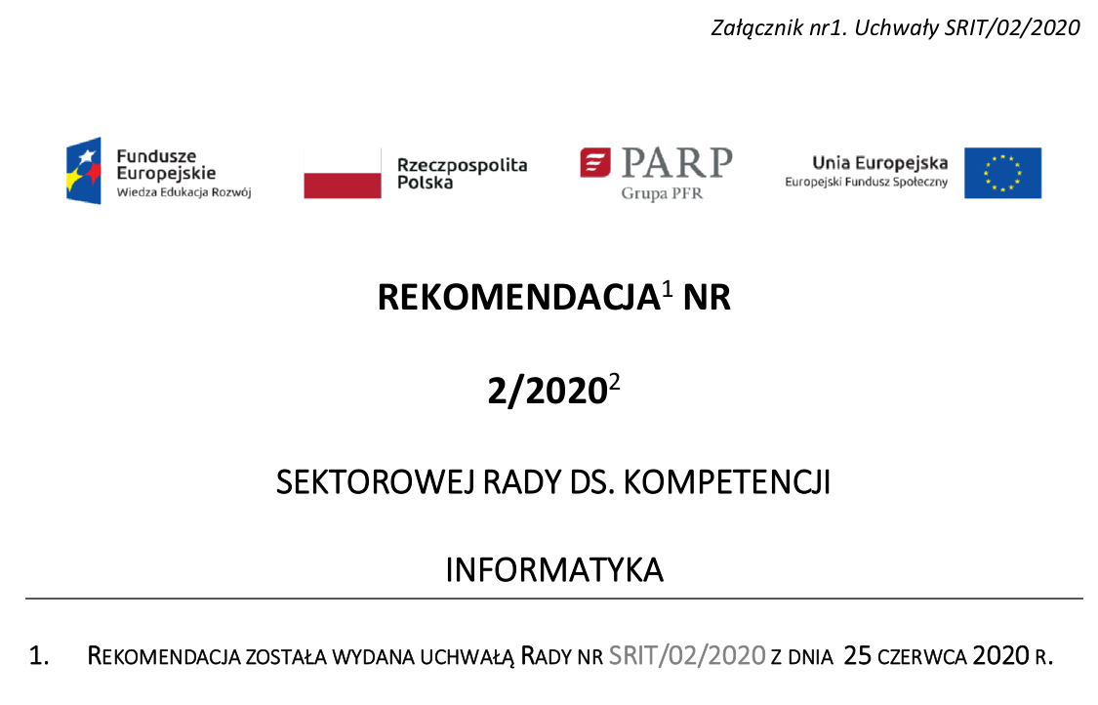
Obszary działalności – badania i analizy
Obserwacja i analizy trendów cyfrowej transformacji
m. in. na potrzeby rekomendacji dla PARP dotyczącej potrzeb kompetencyjnych
Badania potrzeb kompetencyjnych
„covidowe” i „zwykłe”
Inne analizy i ankiety
analizy bieżące rynku pracy IT
Analizy Sektorowych Ram Kwalifikacji
Udział w Branżowych Badaniach Kapitału Ludzkiego:
w sektorze IT (Centrum Ewaluacji i Analiz Polityk Publicznych UJ , edycje 2020 i 2021)
w branży telekomunikacja i cyberbezpieczeństwo (IBC GROUP Central Europe Holding/CBM INDICATOR, edycja 2021)
Powołanie Komitetu Technicznego 337 ds. Kompetencji IT w Polskim Komitecie N0rmalizacyjnym

Slide 4
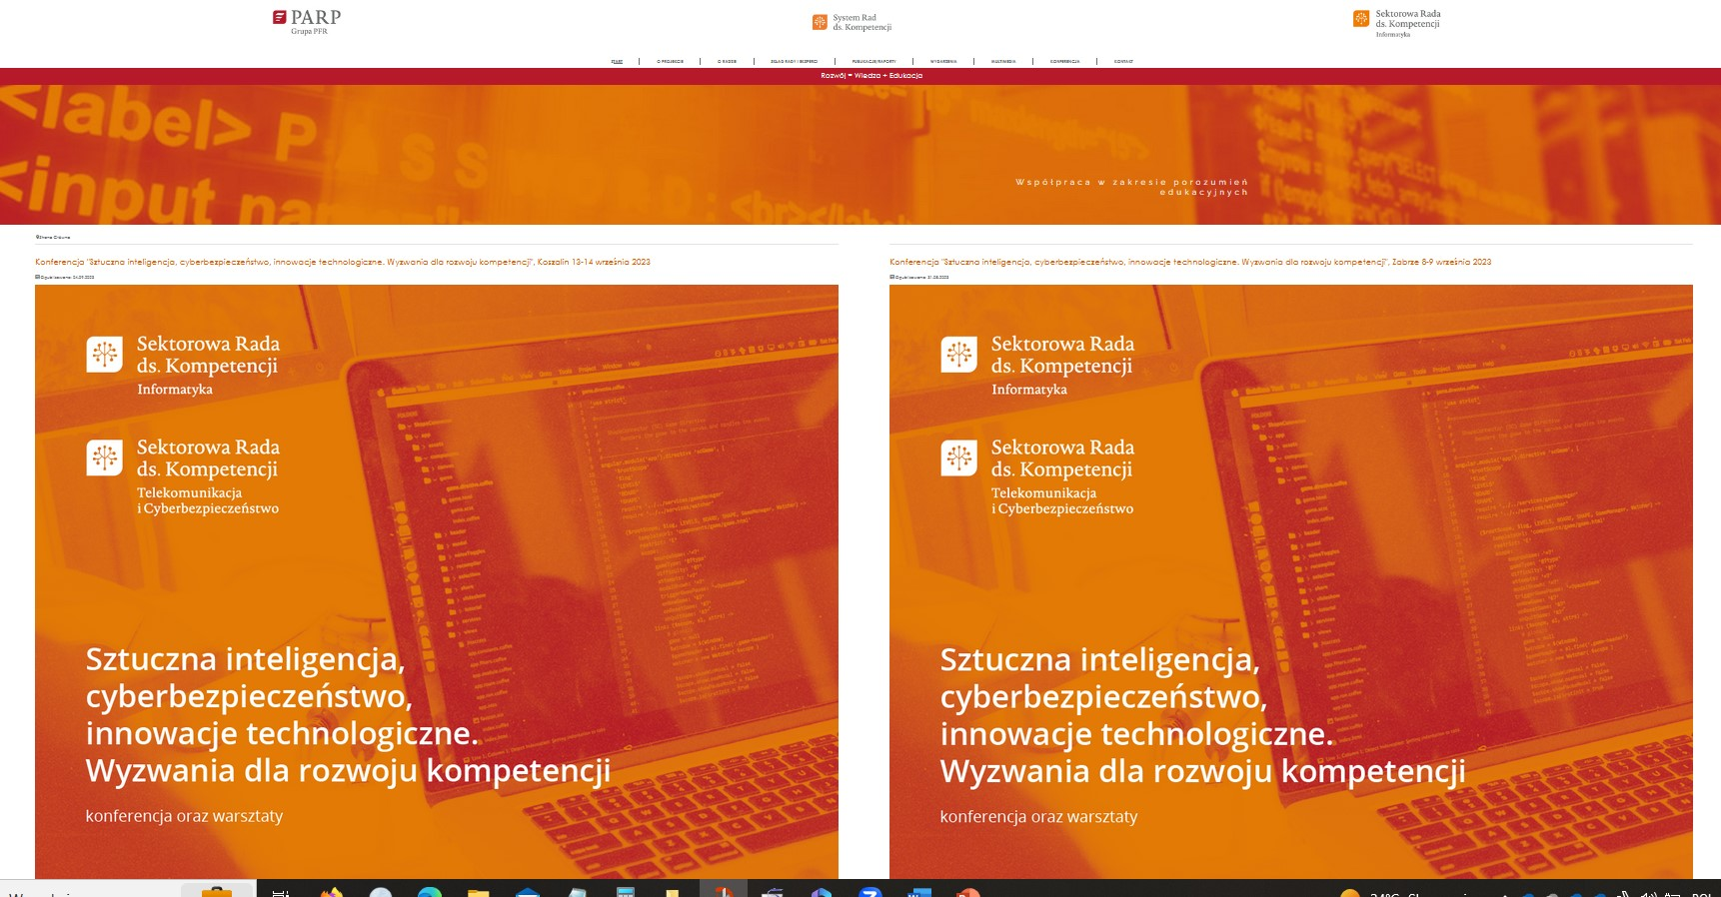
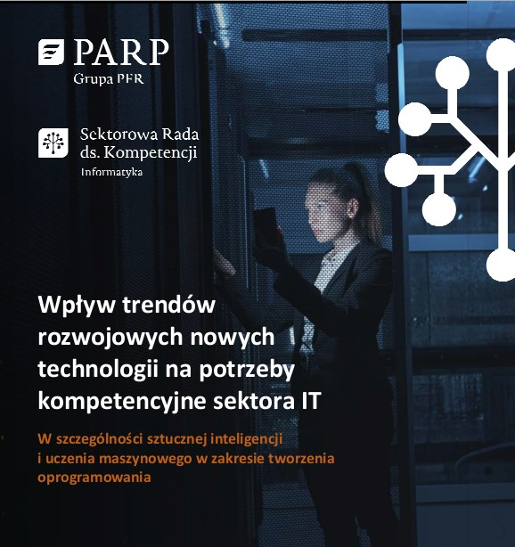
Obszary działalności – opinie i stanowiska
Opiniowanie
kolejnych edycji Programu Rozwoju Kompetencji Cyfrowych - dla Ministerstwa Cyfryzacji, Rady ds. Cyfryzacji oraz KPRM Cyfryzacja)
wniosków do Zintegrowanego Systemu Kwalifikacji
programów studiów informatycznych przy wnioskach uczelni o uruchamianie studiów informatycznych
podstaw programowych w szkołach branżowych
Opinie i stanowiska Rad
Opinie wspólnych zespołów ekspertów SRIT i SRTCB w sprawie wpływu na rynek pracy ICT:
wydarzeń na Białorusi dla programu Polish Business Harbour
imigracji z Ukrainy po agresji Rosji
Udział przedstawicieli i ekspertów Rad
w grupach roboczych i zespołach Ministerstwa Cyfryzacji/KPRM Cyfryzacja
w analizach Polskiego Instytutu Ekonomicznego dotyczących luki kadrowej ICT
w innych przedsięwzięciach związanych z edukacją ICT

Slide 5
Ostatnie Działania Sektorowej Rady ds. Kompetencji Telekomunikacji i Cyberbezpieczeństwa
Raporty analityczne z rekomendacjami oraz udział w przygotowaniu ramy kwalifikacji
Zmiany Technologiczne a polski rynek pracy. Propozycje nowych polityk edukacyjnych
Analiza systemów kompetencji i wymagań
Rekomendacje w sprawie programów edukacyjnych dla środowiska specjalistów cyberbezpieczeństwa
Poradnik cyberbezpieczeństwa
Prace na rzecz przygotowania Sektorowej Ramy Kwalifikacji dla sektora Cyberbezpieczeństwa (SRK Cyber)

Slide 6
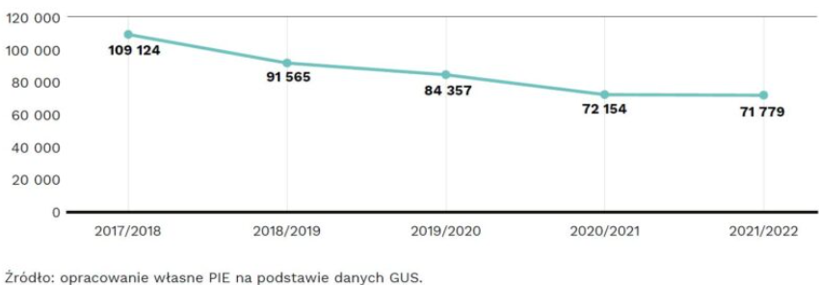
Edukacja ICT nie zapełna luki kadrowej
(MEiN 2023)
Wśród 429,8 tys. przyjętych na studia w roku 2022/2023 …informatyka nadal numerem 1.
 | Kierunek studiów | Liczba zgłoszeń 2022/2023 (tys.)
1 | Informatyka | 44,2
2 | Psychologia | 40,6
3 | Zarządzanie | 36,5,2
4 | Prawo | 22,0
5 | Medycyna ^{*)} | 20,0
147 tys. specjalistów IT brakuje, aby ich udział wśród wszystkich pracowników w Polsce był taki sam, jak w UE
42 proc. wakatów na stanowisko specjalisty IT zostało zidentyfikowanych jako trudne do obsadzenia.
64 proc. ankietowanych firm zatrudniło mniej specjalistów IT niż planowało,
20 proc. często musiało odmawiać realizacji projektu z powodu braku wystarczającej liczby specjalistów.
Aby wypełnić lukę IT, 3,5 razy więcej osób w Polsce powinno kończyć studia na kierunkach STEM, a więc związanych z technologią, inżynierią i matematyką
Zmiana liczby studentów kierunków STEM

Slide 7
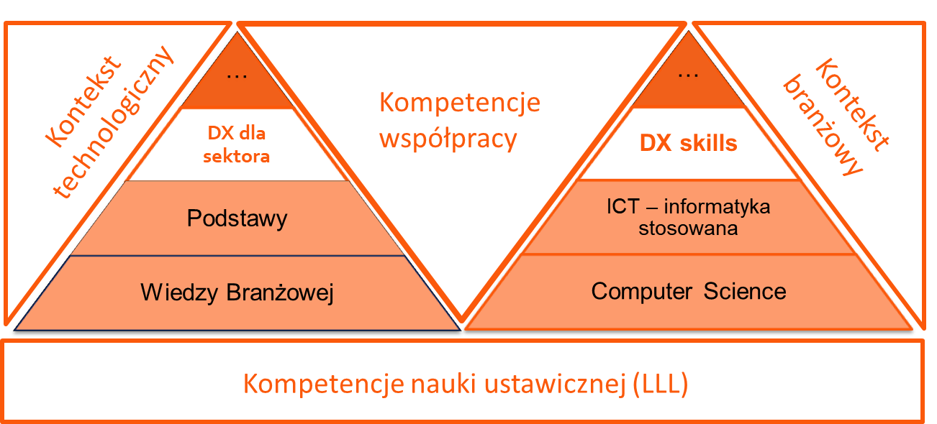
Kierunki działań
Wzrost liczby absolwentów kierunków STEM
Upskilling - uaktualnianie i rozwój kompetencji obecnych specjalistów
Reskilling na rzecz kompetencji IT i cyberbezpieczeństwa
Umieszczanie kompetencji związanych z IT i zapewnianiem cyberbezpieczeństwa w programach edukacyjnych innych specjalności
Umieszczanie kompetencji związanych z IT i zapewnianiem cyberbezpieczeństwa w programach edukacyjnych Life Long Learning

Slide 8
Bardzo dziękuję za uwagę

Slide 9
Wnioski z badań Rad: obszary problemowe i bariery rozwoju
Obszar problemowy | Bariery
Współpraca firm ICT (dostawcy) z sektorem publicznym i gospodarką (odbiorcami) | Luka „pojęciowa” – poziom kompetencji cyfrowych odbiorców (pracowników instytucji publicznych i firm nieinformatycznych) Braki mocy produkcyjnych ze strony firm ICT (dostawców)
Analizy i prognozy dotyczące luki kadrowej | Niska „rozdzielczość” analiz dotyczących zapotrzebowania na poszczególne specjalności np. architektów rozwiązań IT, analityków, programistów, administratorów, testerów
Kształcenie „juniorów” w firmach ICT | Ograniczone zasoby kadrowe firm mikro i małych Brak kompetencji dydaktycznych w firmach Brak zachęt finansowych/podatkowych dla firm Brak myślenia strategicznego w firmach IT
Bezpośrednia współpraca informatyków i specjalistów działów biznesowych, prezentowanie IT jako działu rozwoju biznesu | Niedobory kompetencji miękkich wśród specjalistów IT Niedobory kompetencji cyfrowych wśród specjalistów zagadnień biznesowych (nieinformatyków) Konieczność ścisłej współpracy uczelni z firmami IT i działami IT przedsiębiorstw nieinformatycznych

Slide 10
Wnioski z badań Rad: obszary problemowe i bariery w edukacji ICT (z punktu widzenia firm sektora)
Obszar problemowy | Bariery
Liczba studentów informatyki | „Wysysanie” studentów przez rynek pracy IT Nikłe zainteresowanie studentów informatyki karierą akademicką, zwiększanie się luki pokoleniowej wśród nauczycieli akademickich Brak woli politycznej wspierania rozwoju informatyki, w tym specjalistycznego szkolnictwa wyższego i branżowego oraz współpracy edukacja-biznes Brak zachęt systemowych dla zwiększenia zainteresowanie uczelni współpracą z biznesem, brak spójnych programów i polityk „ponadresortowych” Niska skuteczność i fasadowość np. rad uczelni, uczelnianych pełnomocników lub centrów współpracy z biznesem
Liczba uczniów i absolwentów specjalności ICT w szkołach branżowych II stopnia, udział kobiet wśród uczniów i studentów | Brak nauczycieli informatyki w szkołach branżowych głównie z powodu bardzo niskich płac w szkolnictwie Brak zachęt systemowych dla firm ICT współpracujących z systemem szkolnictwa (rekompensata za mentoring) -negatywne stanowisko resortu finansów Bariera postaw i stereotypów społecznych
Udział osób z niepełnosprawnościami | Brak dostatecznie skutecznych programów i działań wspierających
Interdyscyplinarność | Konieczność porozumień międzywydziałowych i międzyuczelnianych w celu zapewnienia interdyscyplinarności

Slide 11
Wnioski z badań Rad: obszary problemowe i bariery - otoczenie gospodarcze i legislacyjne
Obszar problemowy | Bariery
Nowoczesne rozwiązania informatyczne w administracji publicznej i gospodarce | Słabe zainteresowanie wykorzystaniem nowoczesnych rozwiązań IT w instytucjach publicznych i firmach nieinformatycznych Zachowawcze nastawienie instytucji publicznych i firm nieinformatycznych w odniesieniu do zaawansowanych rozwiązań IT
Stabilizacja otoczenia gospodarczego i legislacyjnego | Brak stabilności prawa, zwłaszcza gospodarczego i podatkowego Brak algorytmizacji legislacji jako podstawy architektur informacyjnych dla systemów informatycznych administracji publicznej Duże obciążenie niestabilnością legislacji zwłaszcza mikro i małych firm informatycznych, stanowiących większość sektora IT i dużą część sektora telekomunikacji i cyberbezpieczeństwa

Slide 12
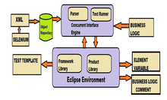
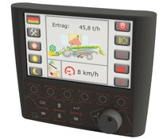
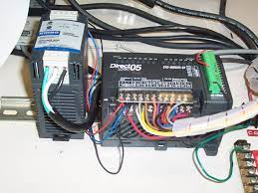
Radykalne zmiany w sektorze ICT
Zaczynają się masowe zastosowania AI/ML
w grze Go jest 2,8* 10¹⁷⁰ pozycji (w szachach tylko 10⁴⁰)
Program AlphaGo nie dostał reguł gry..
… a tylko schematy ponad 30 mln ruchów
od 2016 r. AlphaGo wygrywał ze światową czołówką graczy…
a od końca 2017 r. AlphaGo/AlphaZero trenowały tylko na danych z innych programów
… bo nie miały już z kim grać!
Rośnie obecność „ukrytych komputerów”
wymagających umiejętności ich wykorzystania …
…od kosmonautyki przez inteligentne miasta, ochronę zdrowia, motoryzację po AGD
Na razie są niezauważane ani przez Eurostat (DESI), GUS…
…ani przez tradycyjne systemy edukacji szkolnej

Slide 13
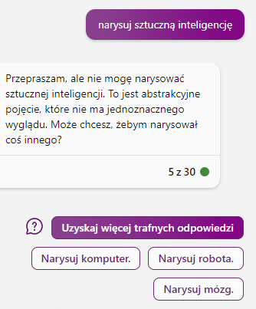
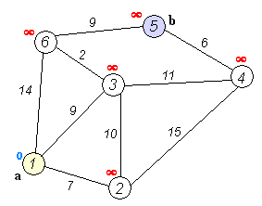
Narzędzia AI jako gamechangers
ChatGPT, Midjourney, DALL-E 2, Bard, PalM 2, Stable Diffusion 2, Lumen5, Soundraw, Legal Robot, ... zmieniają reguły gry
„…programowanie to nie wklepywaniu kodu do komputera, programowanie to myślenie…” (Chris Wanstrath, b. prezes GitHuba, 2017)
Czy potrzebni będą:
początkujący programiści-koderzy (juniors)?
testerzy oprogramowania?
administratorzy sieci teleinformatycznych i komórkowych?
Narzędzia LowCode/NoCode
„Po co nam dział IT?” – BizDevOps
Jakie kompetencje są kluczowe…
….specjalistyczne czy społeczne?
https://www.gov.pl/web/edukacja-i-nauka/chat-gpt--material-dla-nauczycieli

Slide 14
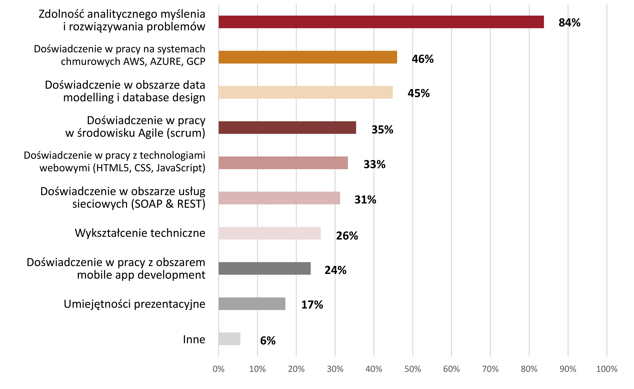
Kogo nam potrzeba
Jakie kompetencje będą potrzebne przy wdrażaniem rozwiązań wykorzystujących AI/MLw tworzeniu, testowaniu, wdrażaniu i stosowaniu oprogramowania?
W firmach informatycznych
specjalistów tworzących rozwiązania AI/ML
Wszędzie indziej…
…a zwłaszcza w Gospodarce 4.0
analityków i projektantów tworzących nowe modele i struktury informacyjne
nie-informatyków potrafiących tworzyć aplikacje narzędziami nisko- i zerokodowymi (LowCode/NoCode)
pracowników potrafiących współpracować z robotami („materialnymi” i programowymi)
Raport „Wpływ trendów rozwojowych nowych technologii
na potrzeby kompetencyjne sektora IT” (Antal Sp. z o.o. dla PTI)
https://srit.radasektorowa.pl/images/raporty/raport_PTI_trendy_1.pdf

